Slide 1
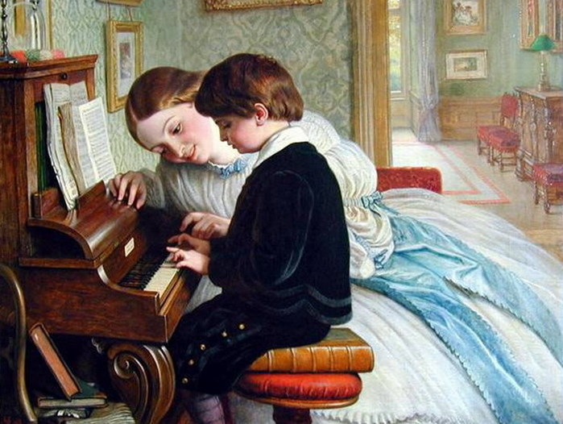
П.И.Чайковский
«Детский альбом»
Работа преподавателя ДМШ№17
Старовойтовой Е.В

Slide 2
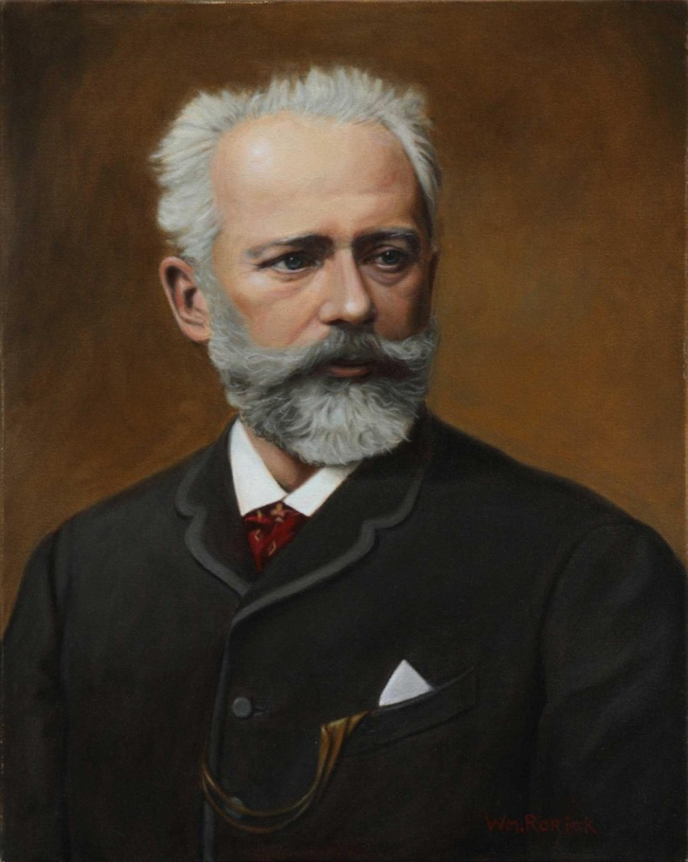
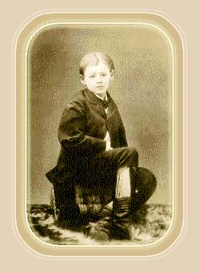
«Детский альбом» – это не только сборник детских пьес, посвященный любимому племяннику. Это калейдоскоп ярких образов, целый ряд живых впечатлений самого композитора, которые он смог так точно передать в музыке, а также детских эмоций. «Детский альбом» – это музыкальный рассказ о жизни ребенка XIX века. Это удивительное по своему замыслу и воплощению произведение, которое заслуженно входит в золотой фонд мировой музыкальной литературы для детей.

Slide 3

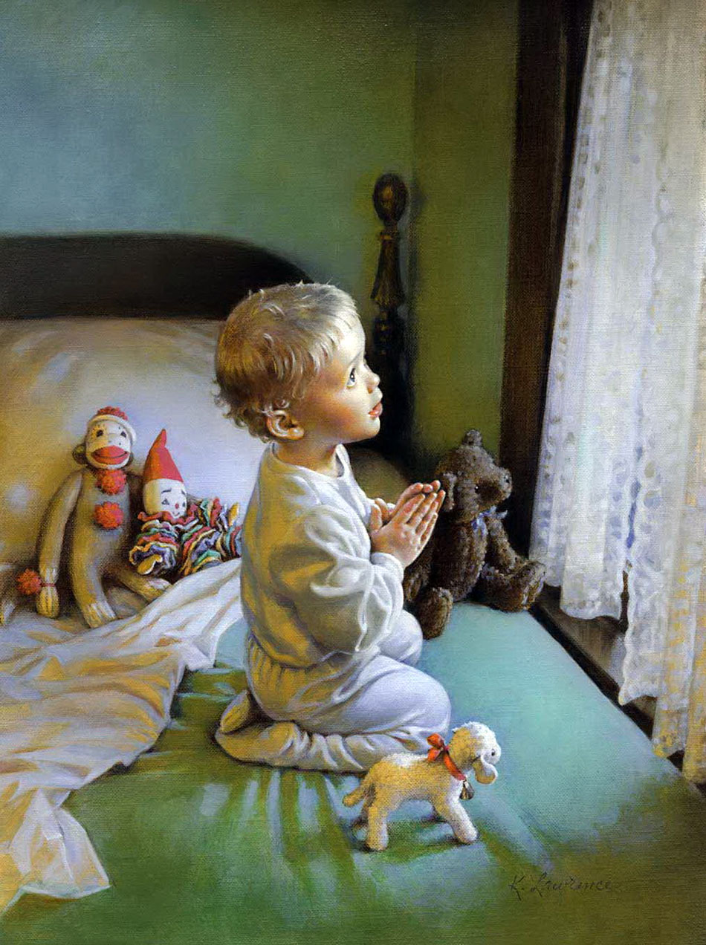
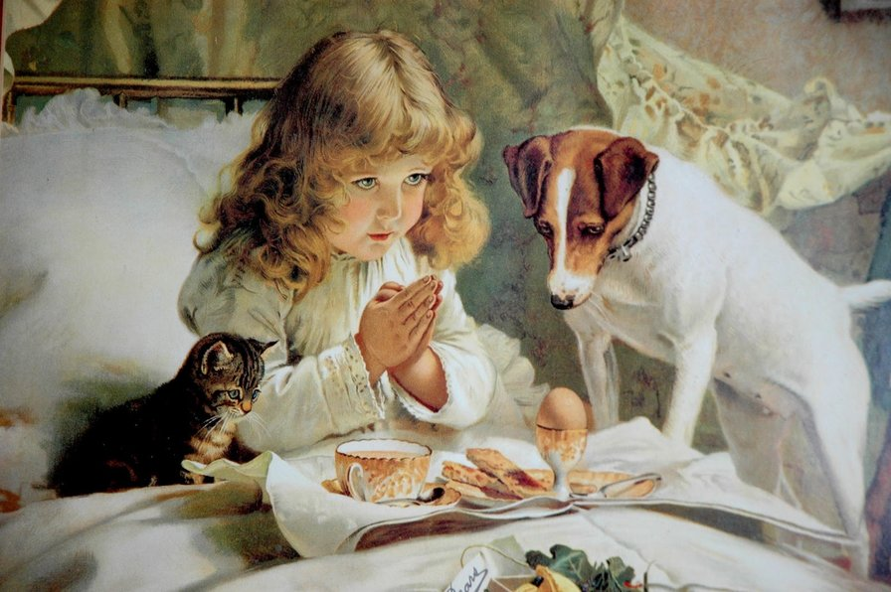
Пьеса №1. «Утренняя молитва»
Раньше день ребенка начинался и заканчивался обращением к Богу. Молясь, он настраивался на добрые мысли и поступки. В утренней молитве человек благодарил Бога за то, что наступил новый день, и просил, чтобы этот день прошёл благополучно. Спокойная и размеренная хоральная пьеса создает настроение сосредоточенности и покоя.

Slide 4
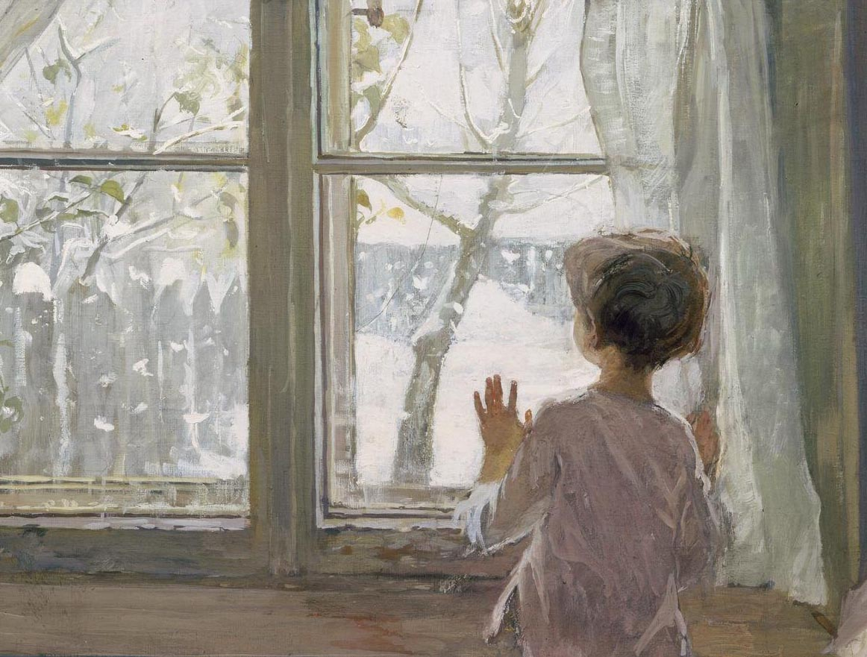
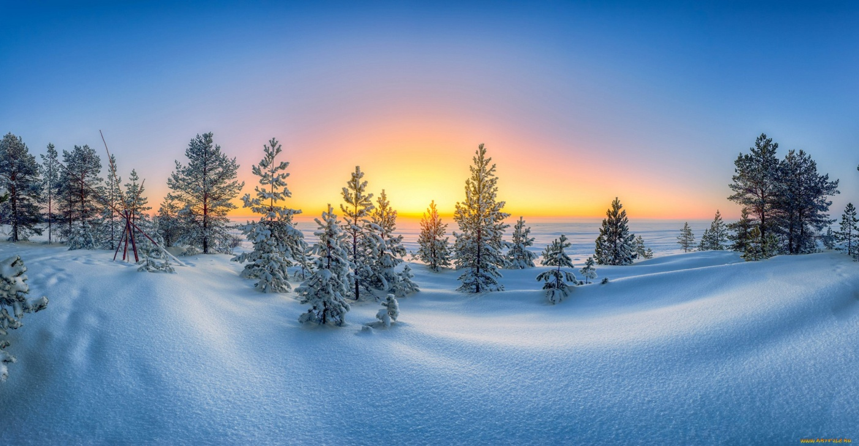
Пьеса №2 «Зимнее утро»
Это музыкальная зарисовка. Однако в ней запечатлена не только картина снежного, холодного зимнего утра, но и смена настроений ребенка, находящегося под впечатлением увиденного.
Острый ритмический рисунок, восходящие и ниспадающие прерывистые интонации звучат просветленно, но немножко тревожно.

Slide 5
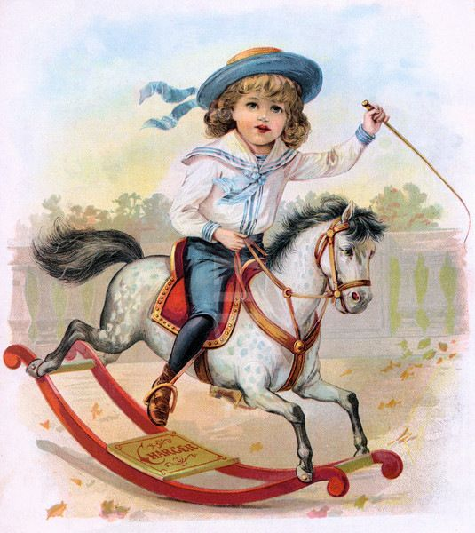
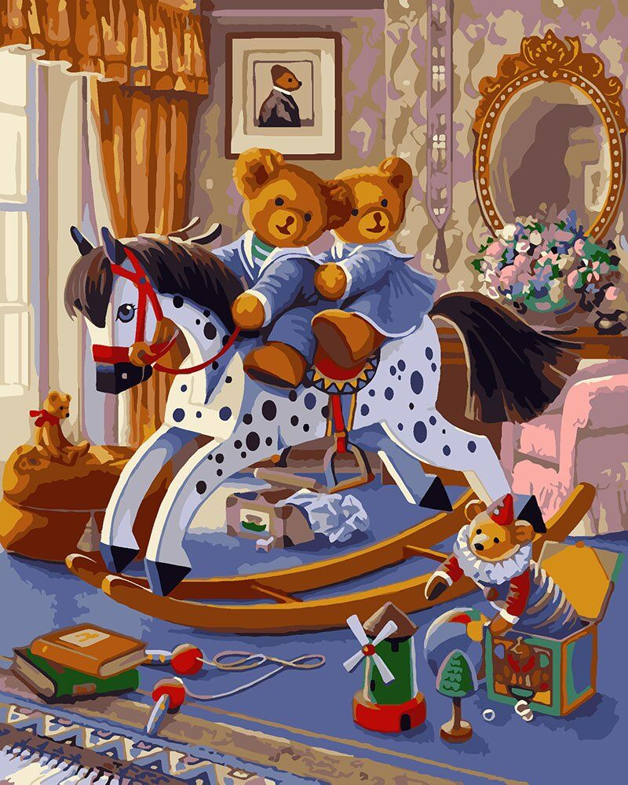
Пьеса №3 «Игра в лошадки»
Игра в лошадки была одной из любимых у дворянских мальчиков. Легкая токката идеально имитирует топот копыт. Однотипный ритмический рисунок компенсируется неожиданными изменениями гармонии.

Slide 6
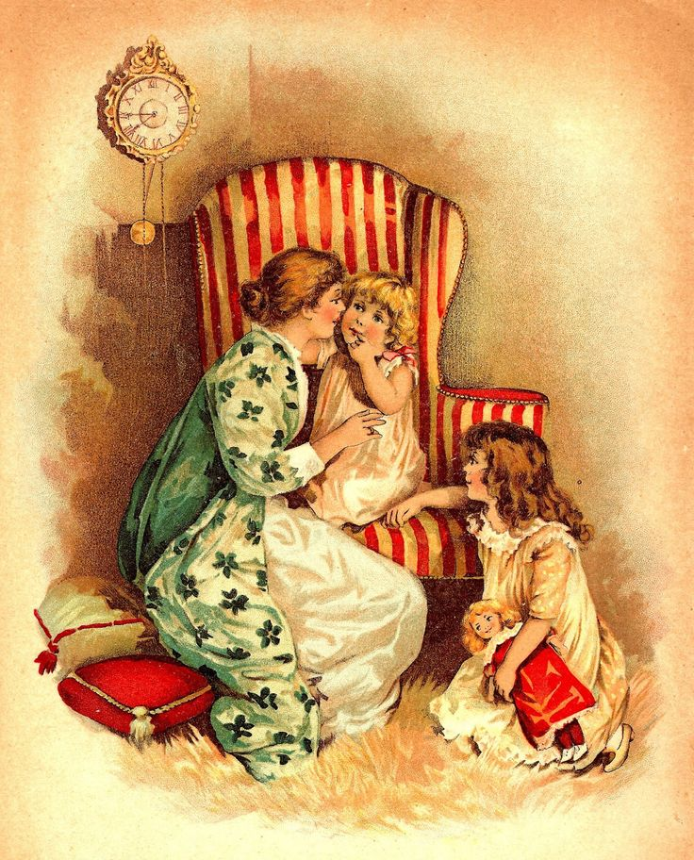
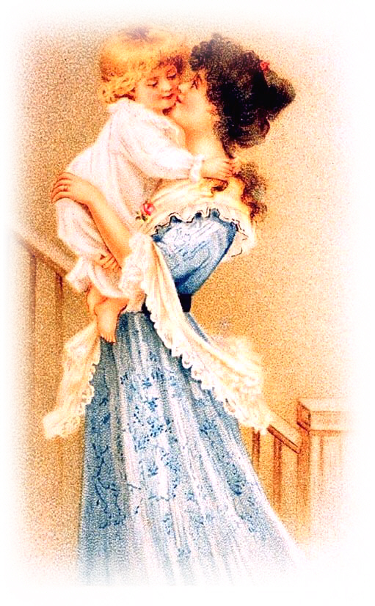
Пьеса №4 «Мама»
Спокойная, ласковая музыка пьесы рисует образ милой, родной, единственной мамы. Музыка отчасти близка колыбельной, а трехдольный размер придает ее звучанию округлость, текучесть.

Slide 7
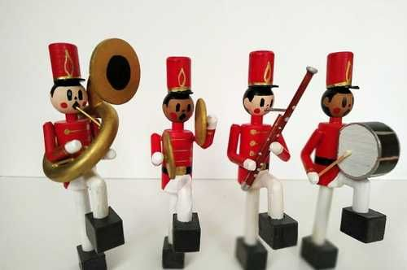
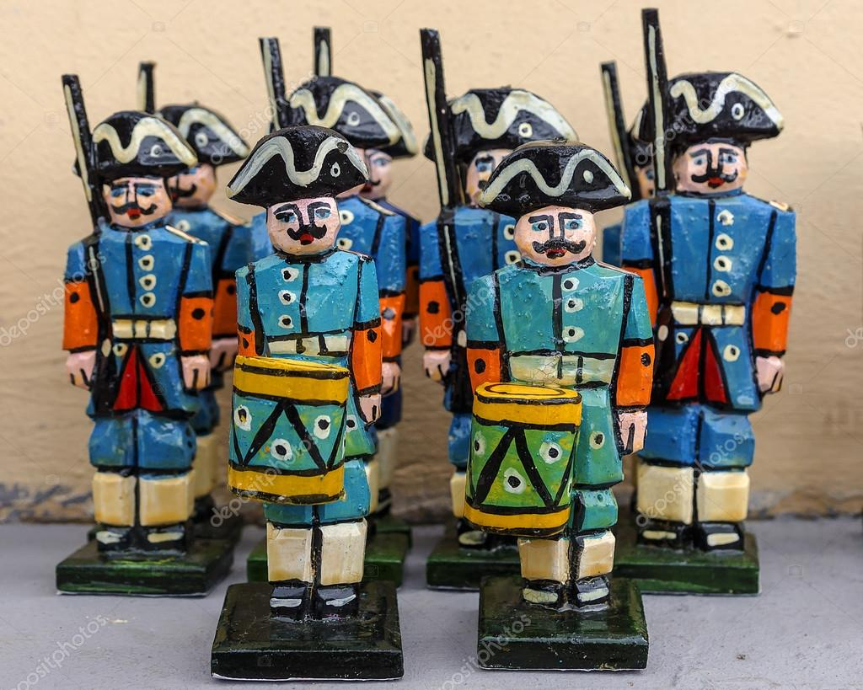
Пьеса №5 «Марш деревянных солдатиков»
Композитор создал яркую картинку солдатиков, марширующих под бодрый мотив.
Чеканный ритм, имитация аранжировки духового оркестра, кукольность и легкость.

Slide 8
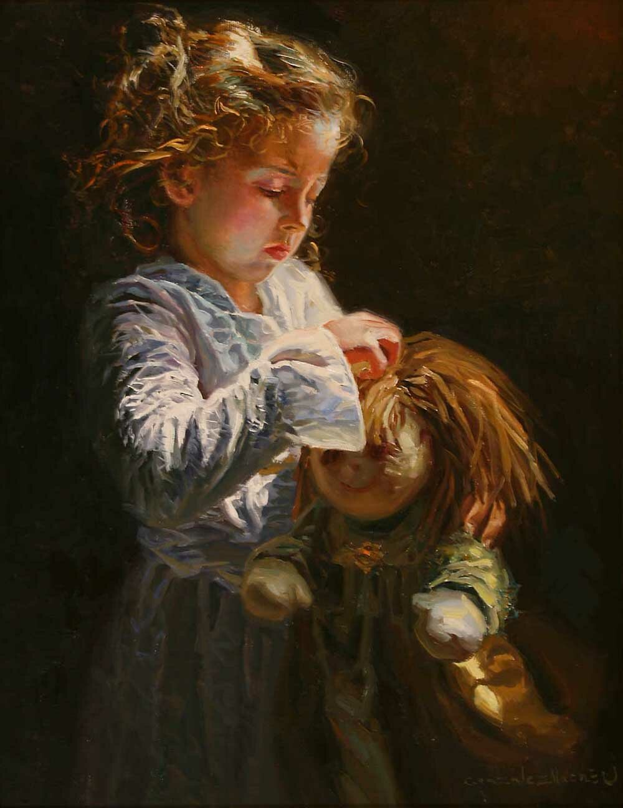
Пьесы № 6, 7, 8 и 9 образуют своеобразную маленькую сюиту. Конечно же, это пьесы не только о куклах, но и о девочке, которая переживает болезнь куклы, её похороны, а спустя некоторое время радуется новой кукле.

Slide 9
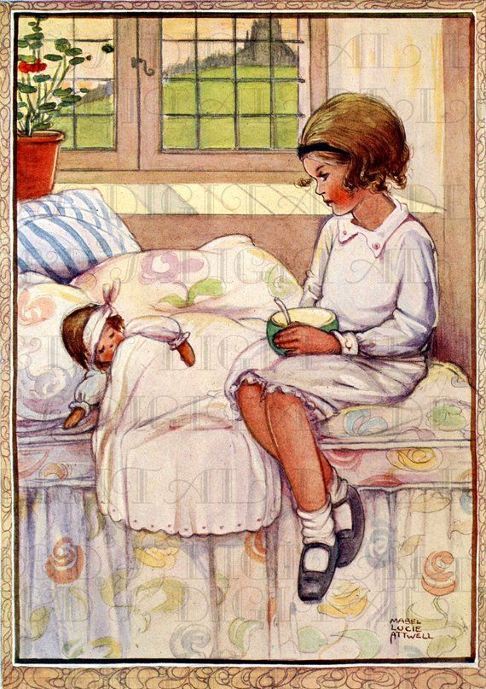
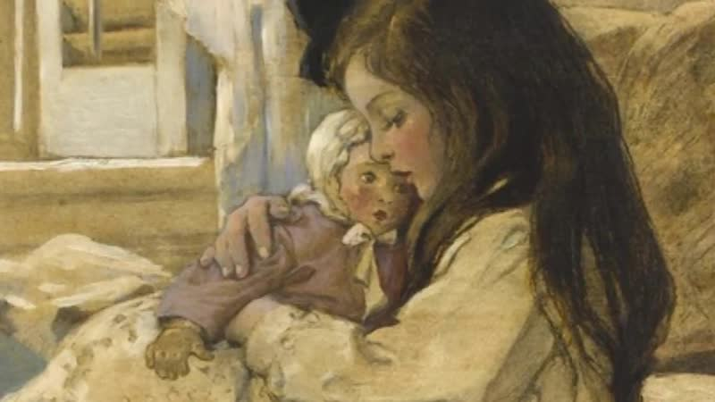
Пьеса №6 «Болезнь куклы»
В музыкальной линии явно слышны вздохи. Короткая пьеса передает широкий спектр эмоций и волнений о здоровье подружки.

Slide 10
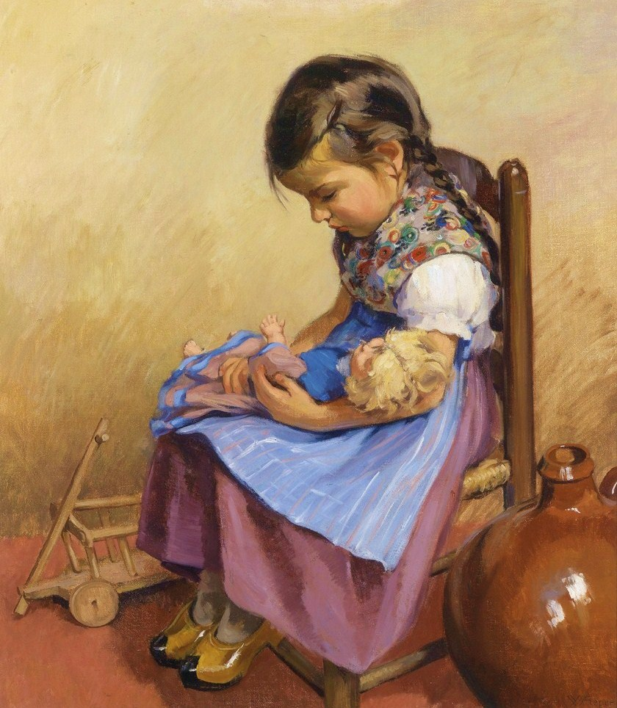
Пьеса №7 «Похороны куклы».
Трагичная музыка не лишена легкости, ведь все происходит понарошку. Тем не менее, в пьесе чувствуется уважение к чувствам ребенка и сопереживание, ведь в детстве игра воспринимается всерьез.

Slide 11
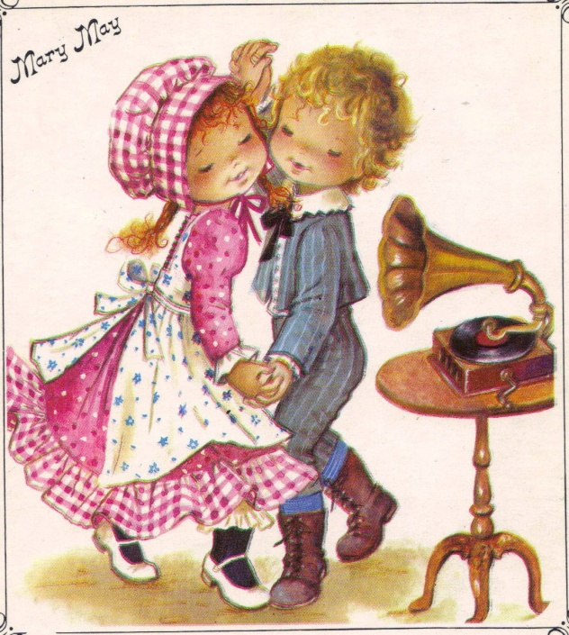
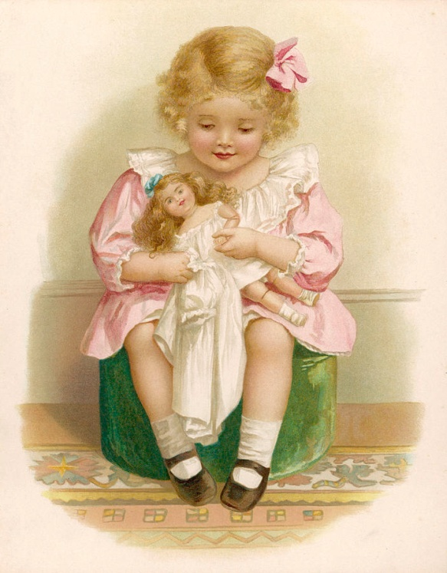
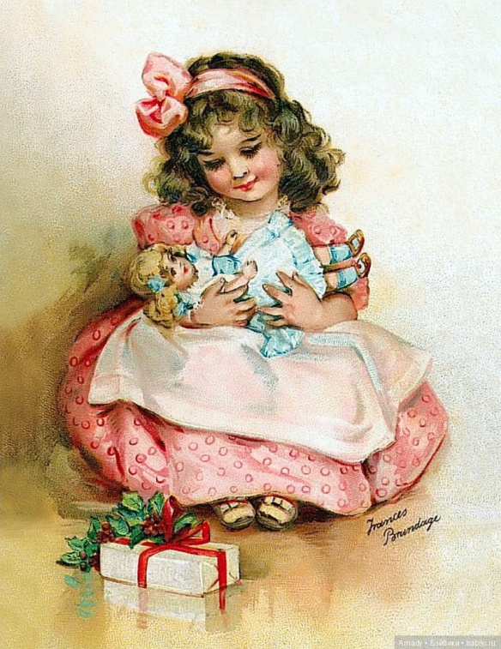
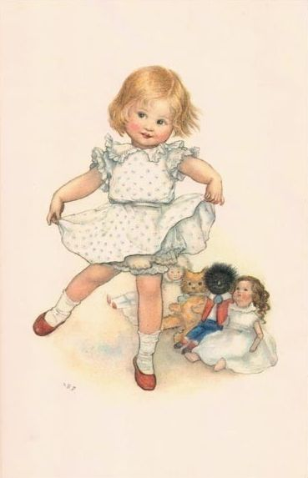
Пьеса №8 «Вальс» и пьеса №9 «Новая кукла»
Пьесу «Похороны куклы» сменяет... вальс. Почему? Потому, что нужно время, чтобы забылось горе..
Стремительный и порывистый вальс передает бурю радости, которую ощущает девочка, получившая новую игрушку.

Slide 12
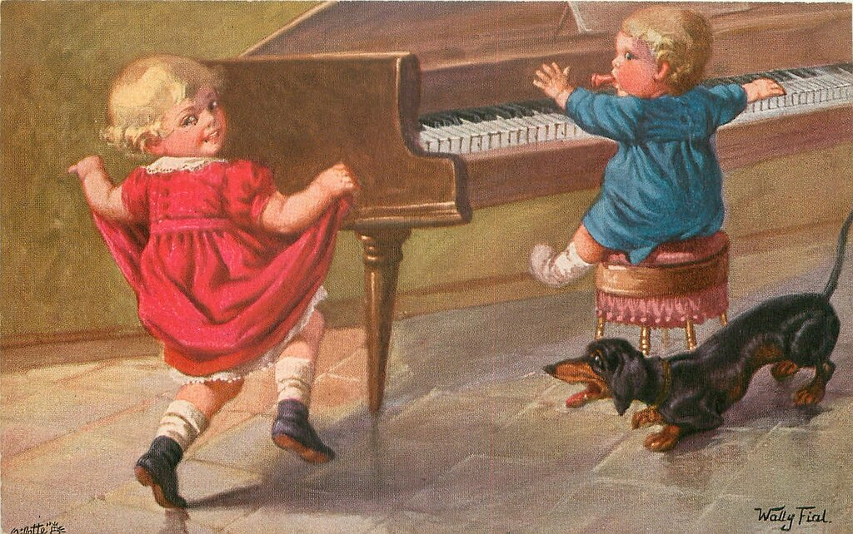
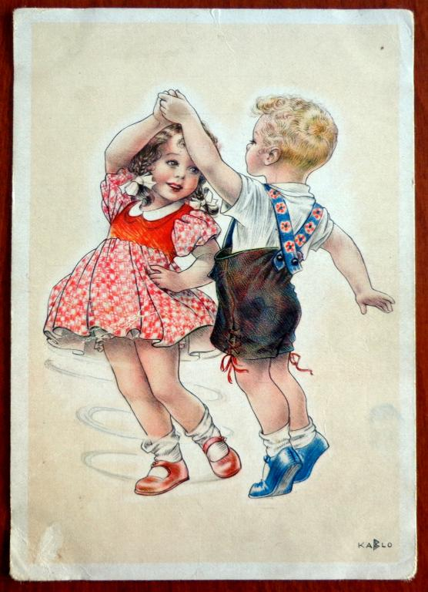
Пьеса №10 «Мазурка
Польский танец с характерным ритмом был очень популярен в то время. Эта пьеса имеет камерный и интимный характер, ведь она написана для любимых племянников

Slide 13

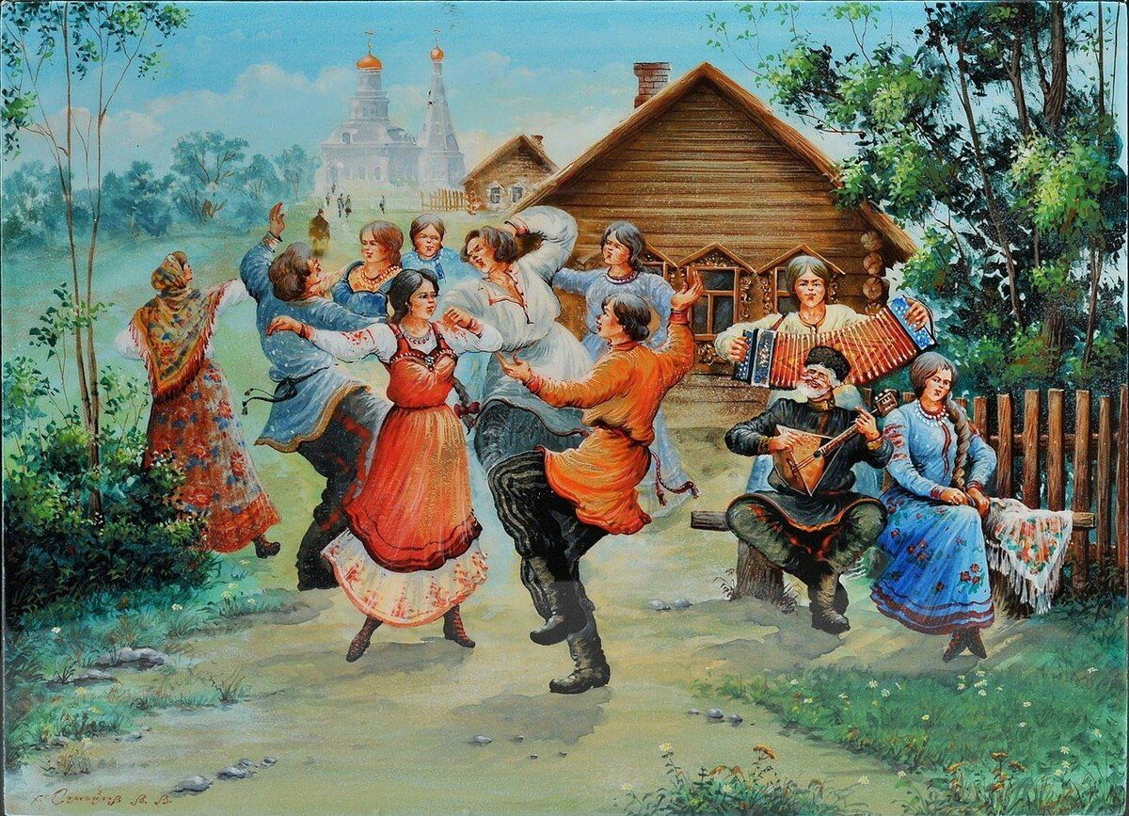
Пьесы № 11, 12 и 13 образуют еще одну своеобразную «маленькую сюиту». Её можно назвать «русской», поскольку музыка носит ярко выраженный национальный колорит.

Slide 14
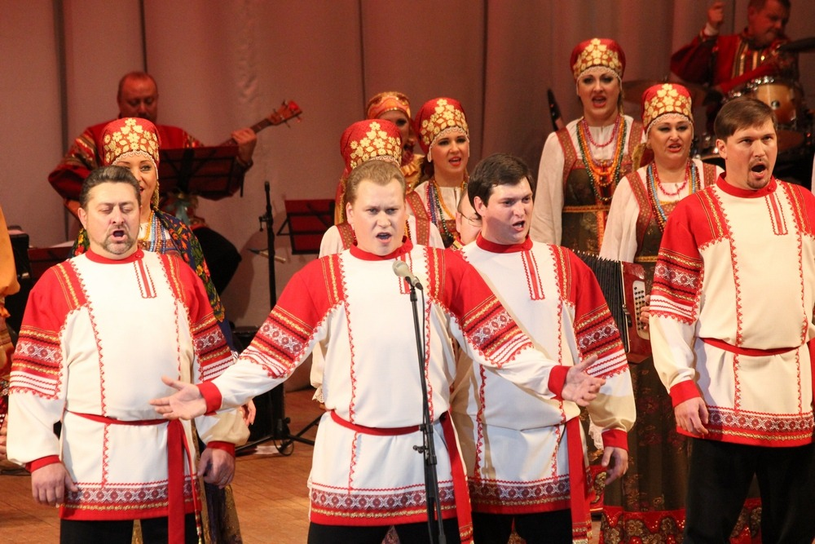
Пьеса № 11 «Русская песня»
«Русская песня» - мастерская обработка народной песни «Голова ль ты, моя головушка». . Вариация на тему народной мелодии воссоздает звучание четырехголосного мужского хора.

Slide 15
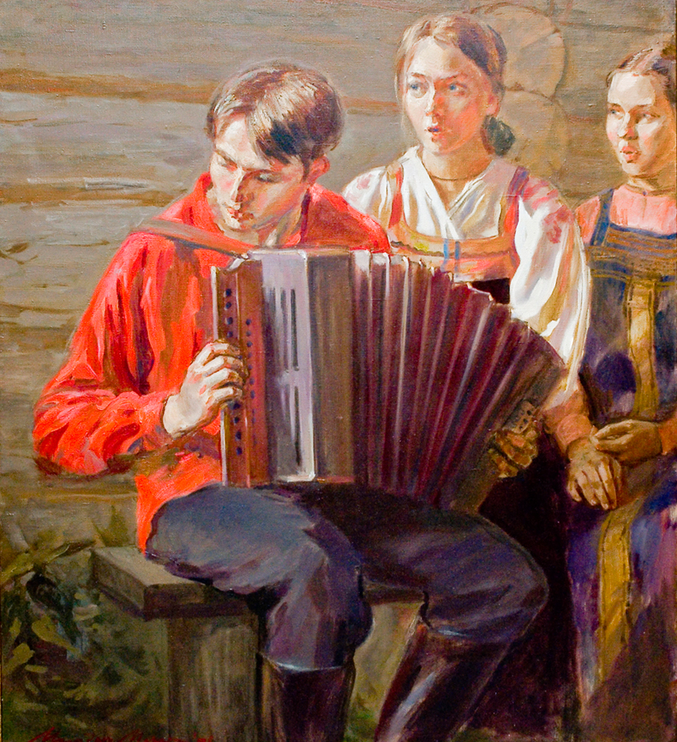
Пьеса №12. «Мужик на гармонике играет»
Озорная музыка рисует живописную сценку. Многократное повторение короткого мотива вызывает ощущение, что мужик взял гармонику в руки первый раз и пока не знает, на что способен инструмент.

Slide 16
Пьеса № 13 «Камаринская»
Этот знаменитый плясовой наигрыш стал скромной фортепианной миниатюрой. . В аранжировке Чайковский сумел сымитировать звуки волынки, скрипки, гармоники, точно передав настроение народной гулянки.

Slide 17
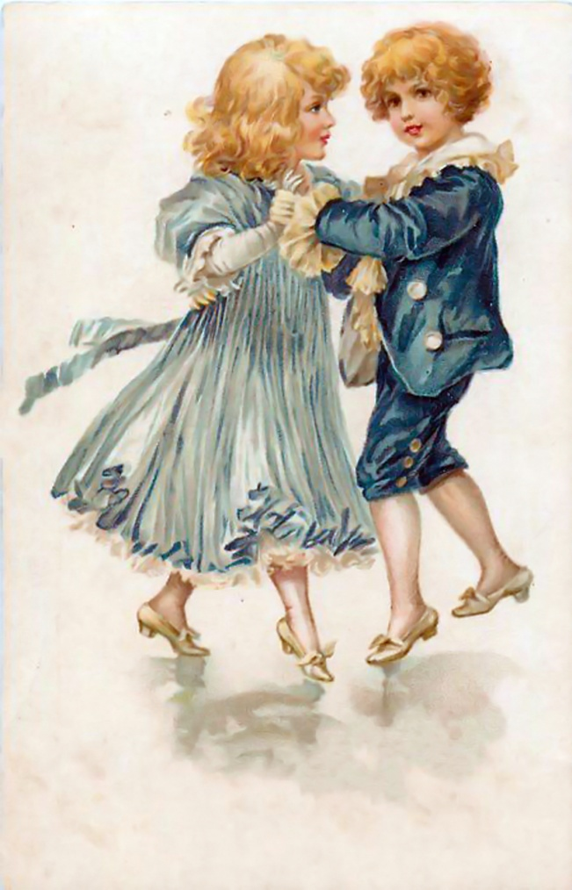
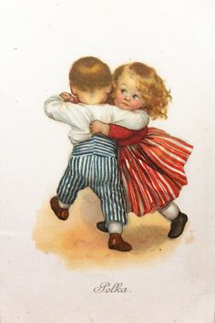
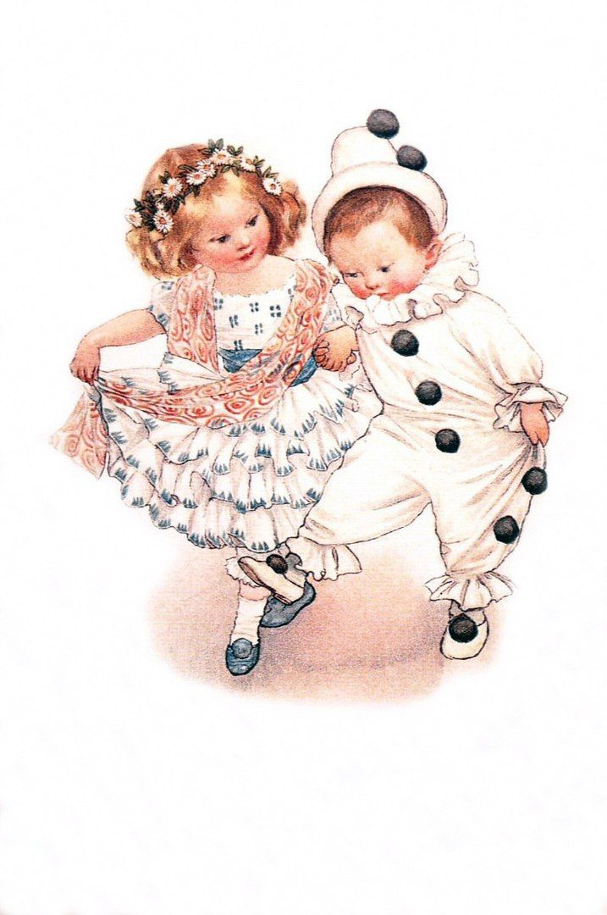
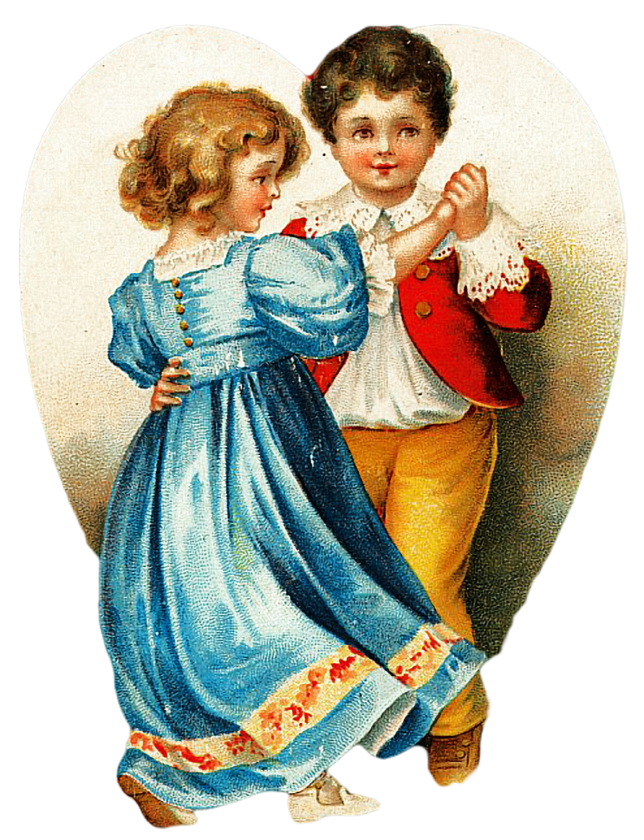
Пьесы-«песенки» № 14-18 образуют следующую своеобразную мини- сюиту, которую можно назвать
«О чужих странах и людях»

Slide 18
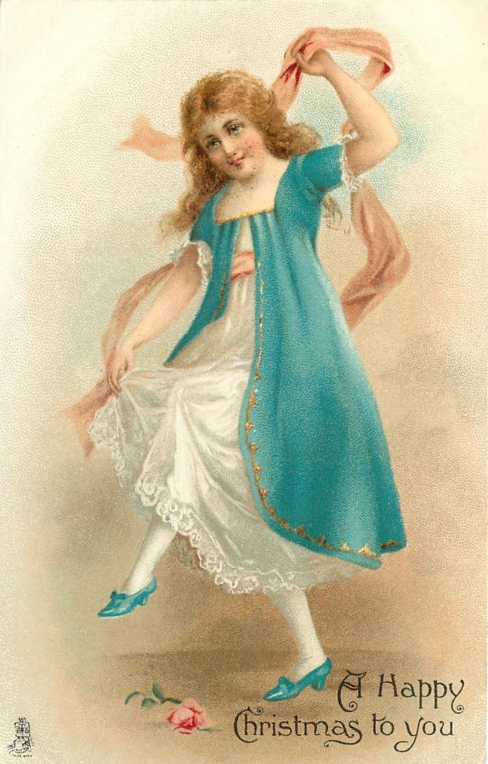
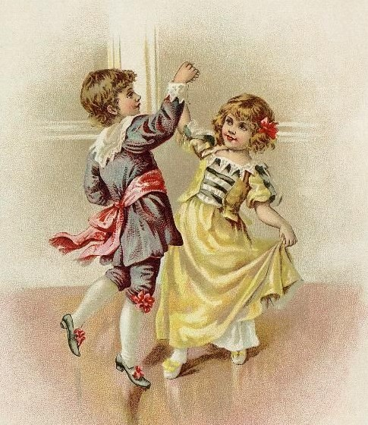
Пьеса № 14 «Полька»
Полька - это чешский народный танец, живой и задорный. Его танцуют с подскоками - маленькими, лёгкими прыжками.

Slide 19
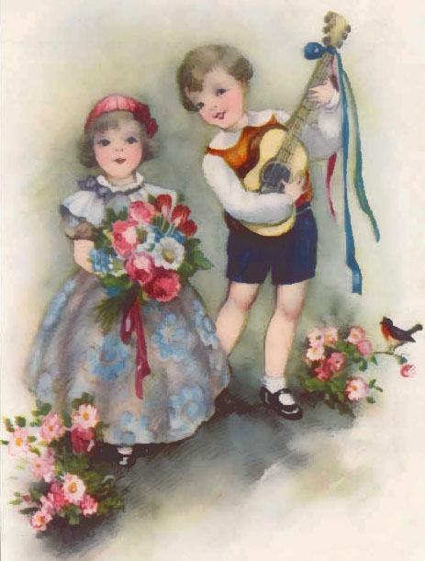
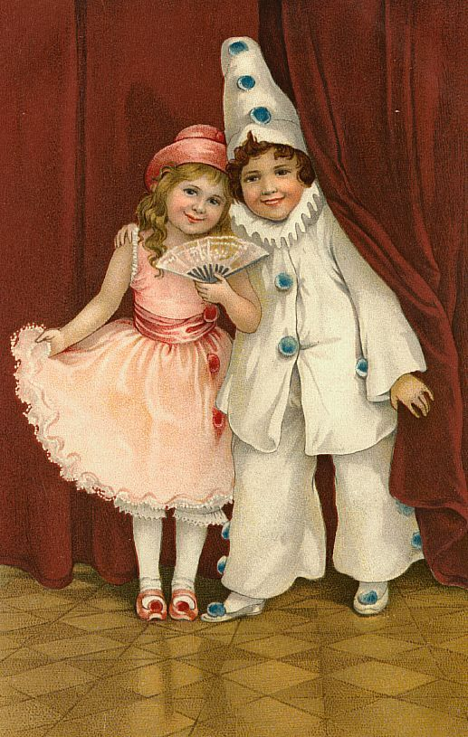
Пьеса №15 «Итальянская песенка»
В ней средствами музыкальной выразительности Чайковский точно передает аккомпанемент гитары или мандолины, столь любимых в Италии. Вальсовый ритм, простая, но очень игривая и красивая мелодия.

Slide 20
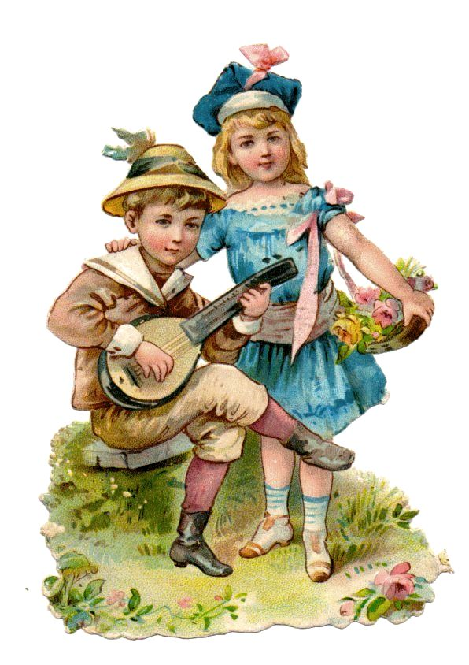
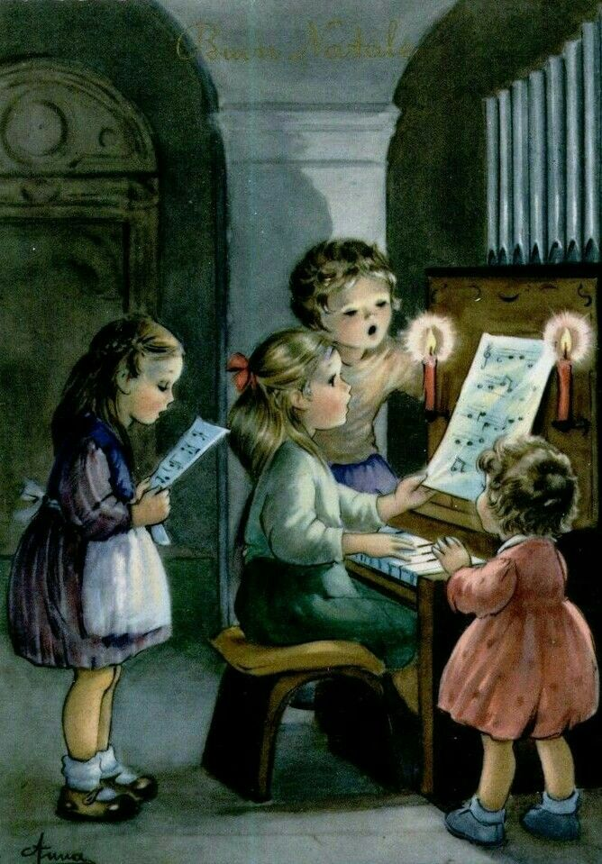
Пьеса №16 «Старинная французская песенка»
Простой, но очень искренний народный напев очень похож на мелодии средневековых менестрелей. Это одна из самых популярных пьес из альбома.

Slide 21
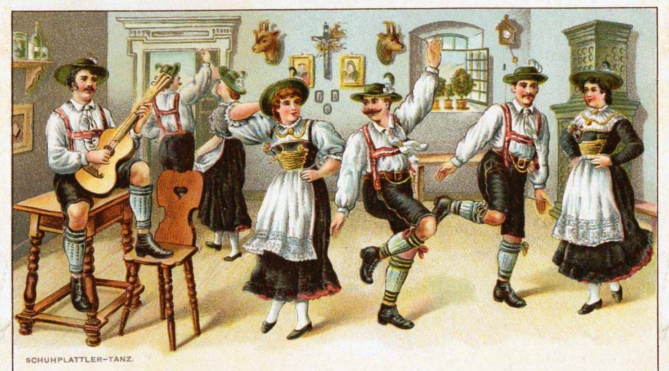
Пьеса №17 «Немецкая песенка»
Мелодия и ритмика пьесы напоминают народный танец лендлер.
В ней угадываются йодли (особый способ пений в Альпах) и аккомпанемент гармони.

Slide 22
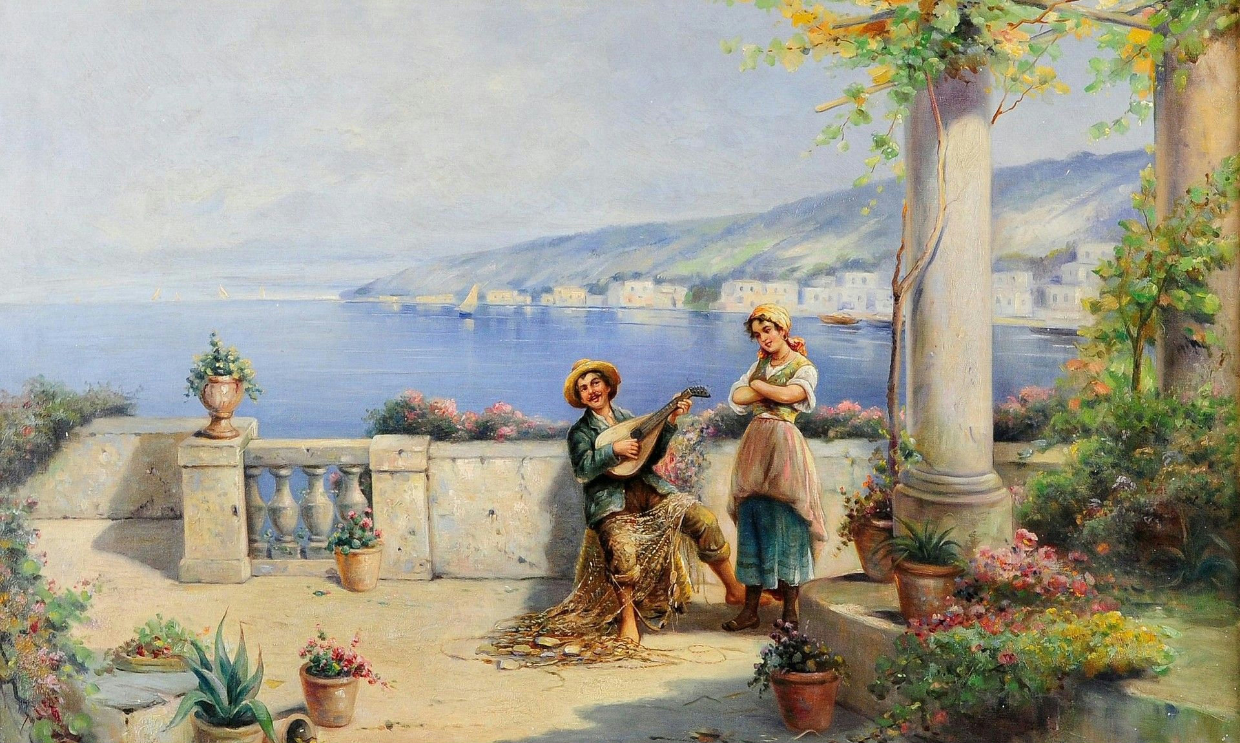
Пьеса №18 «Неаполитанская песенка»
Пьеса напоминает быстрый, жизнерадостный танец с чётким ритмом, изящный, грациозный, задорный. Танец часто сопровождается пением. Аккомпанемент в пьесе Чайковского напоминает звучание кастаньет и перезвон гитары.

Slide 23
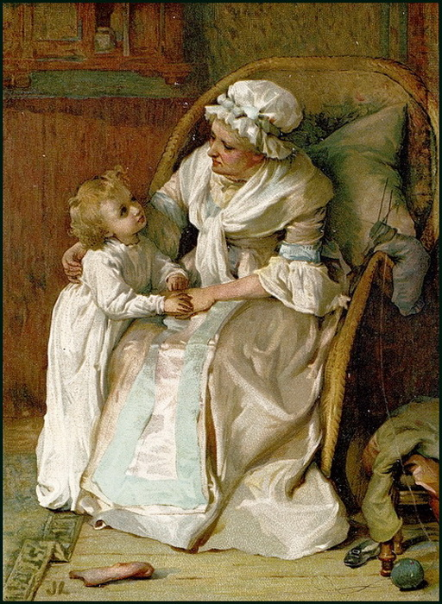
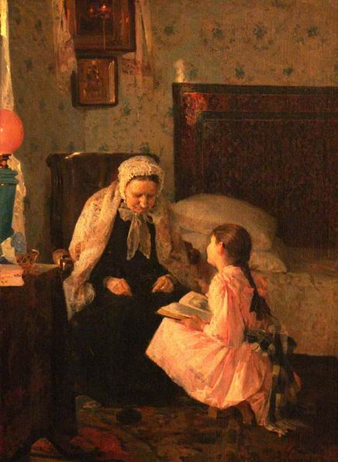
Пьеса №19 « Нянина сказка»
Вместо ожидаемого плавного и размеренного рассказа мы слышим музыку, которая рисует интригующие и волнующие картинки. Резкие гармоничные ходы, колкий ритм – сказка будет страшной и интересной.

Slide 24
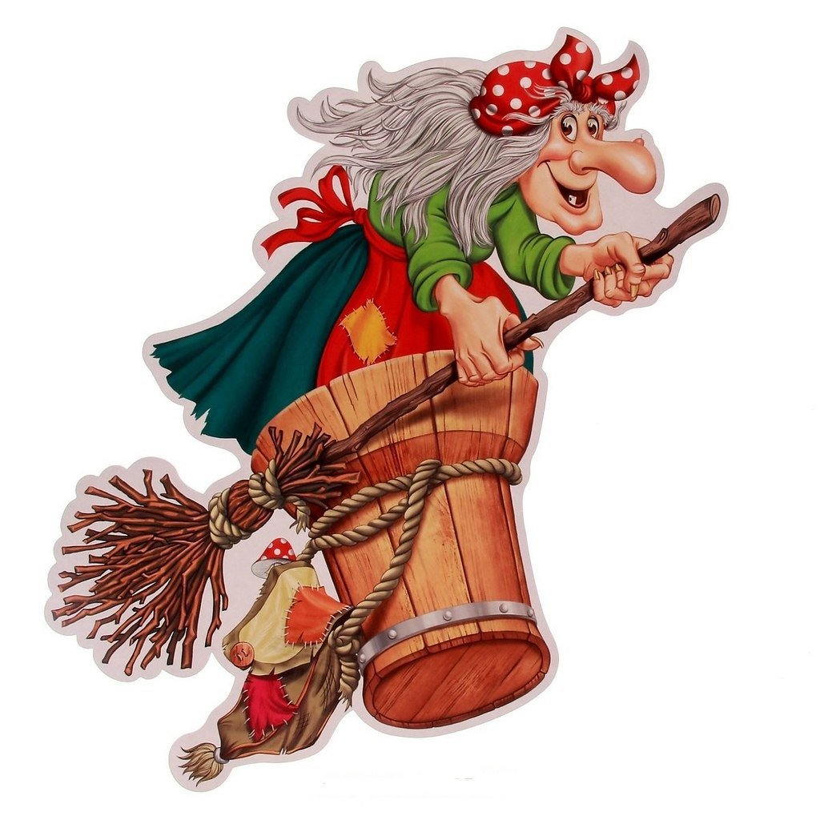
Пьеса № 20. «Баба-Яга»
Композитор сумел передать звуками фортепиано стремительный полет сказочного персонажа.
Но у Чайковского Баба-Яга не очень страшная, а скорее комичная, ведь музыка написана для детей.

Slide 25
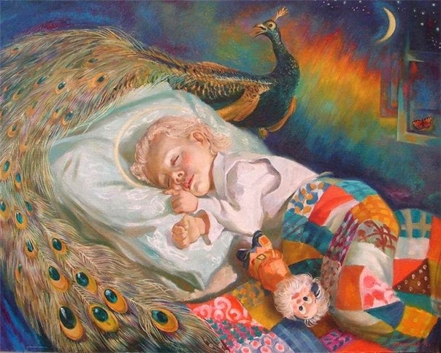
Пьеса №21. «Сладкая греза»
Засыпая, дети предаются мечтам. Мягкая мелодия, полный консонанс в аккомпанементе – эта пьеса очень напоминает плавную колыбельную.

Slide 26
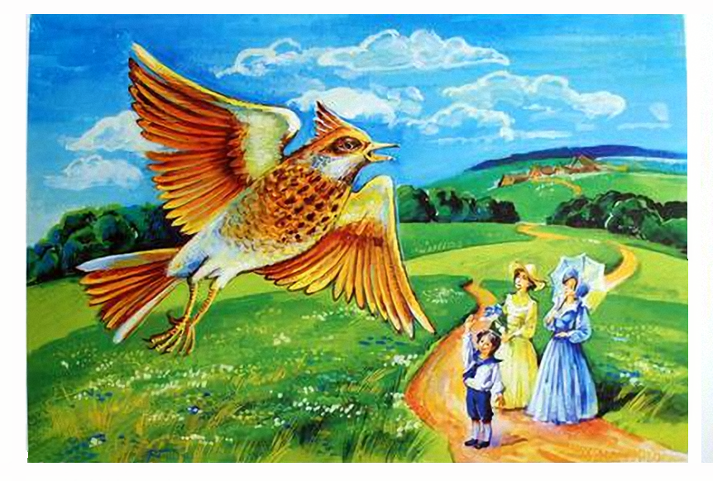
Пьеса № 22. «Песня жаворонка»
Трели в верхнем регистре, отрывистый аккомпанемент передают птичий щебет очень точно.

Slide 27
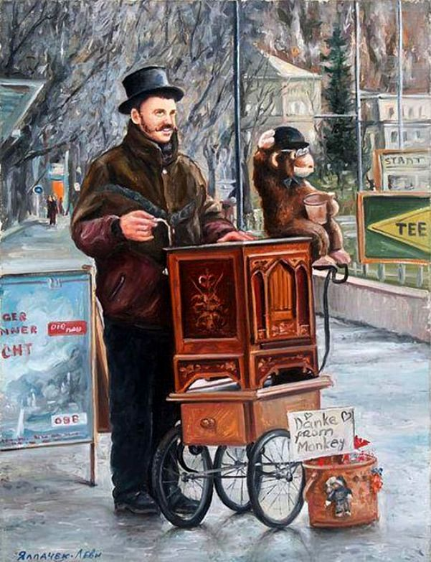
Пьеса№23. «Шарманщик поет».
Незатейливая, но очень выразительная мелодия.
Воображение рисует яркую картинку – старый шарманщик крутит ручку инструмента и напевает душевный мотив.

Slide 28
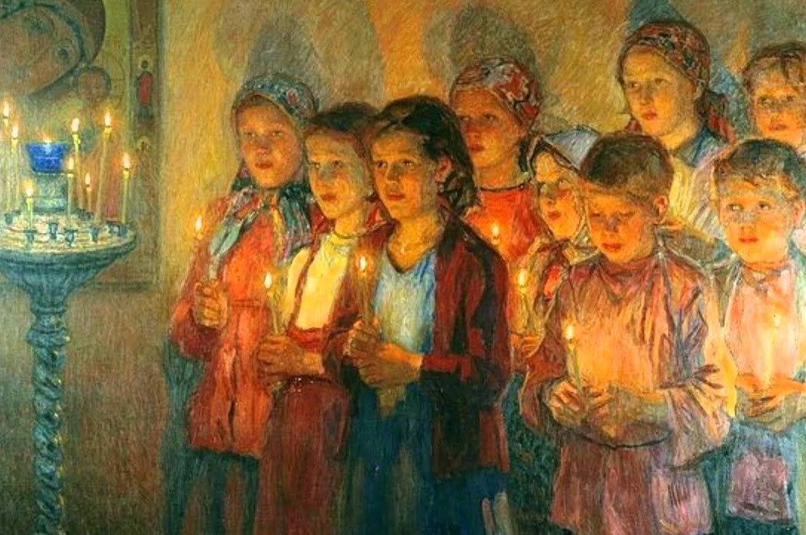
Пьеса №24. «В церкви»
Завершение дня в те времена всегда сопровождалось молитвой.
Звучание этой пьесы напоминает пение церковного хора. В конце она плавно затихает – день угас, пора засыпать.

Slide 29
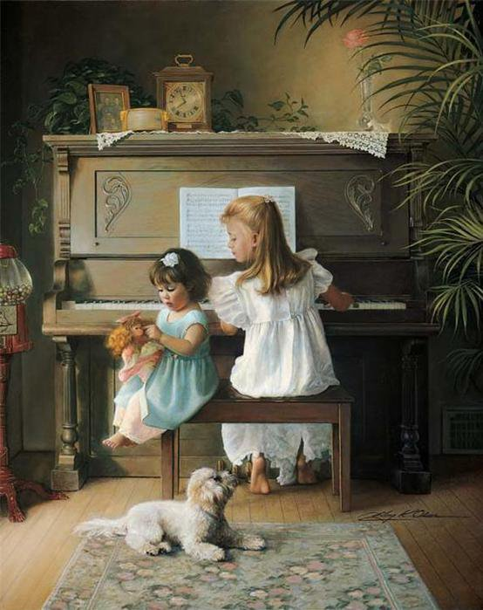
«Детский альбом» - уникальный цикл, одно из самых понятных, близких сердцу каждого ребенка — и одновременно одно из наиболее глубоких сочинений Чайковского, в котором параллельно развиваются два «сюжета». Первый из них — явный, очевидный. Он отражает день ребенка. Второй, скрытый, символизирует жизнь человека.

